Slide 1
Nessus掃描XAMPP(網路層)
2025/9/26 meeting進度報告-莊雅婷

Slide 2
xampp-windows-x64-8.2.12-0-VS16-installer
元件 / 套件 | 版本號
Apache HTTP Server | 2.4.58
MariaDB | 10.4.32
PHP | 8.2.12
phpMyAdmin | 5.2.1
OpenSSL | 3.1.3
XAMPP Control Panel | 3.2.4
Webalizer（網站統計分析） | 2.23-04
Mercury Mail Transport System | 4.63
FileZilla FTP Server | 0.9.41
Tomcat（with mod_proxy_ajp） | 8.5.96
Strawberry Perl Portable | 5.32.1.1

Slide 3
要監聽本機 (loopback) 流量，需要在 Wireshark 的「介面列表」裡選到 Npcap Loopback Adapter。
Nessus開始偵測到結束:網路層共計2158368個封包
(XAMPP 寫 log、n8n 讀 log 屬於作業系統磁碟 I/O，Wireshark 不能捕捉，暫不討論。)

Slide 4
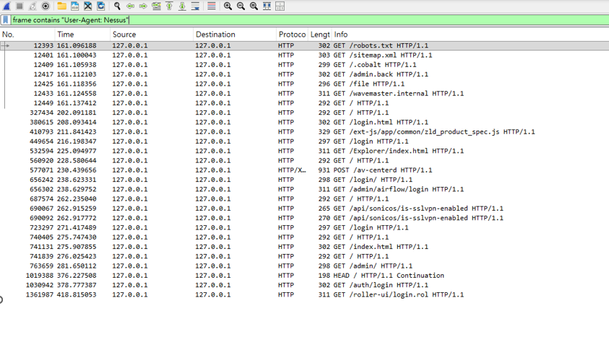
所有帶有 User-Agent: Nessus 的請求封包

Slide 5
目標路徑 | 作用/性質 | 風險判斷
/robots.txt、/sitemap.xml | 純探測，試圖找網站地圖、搜尋索引 | 資訊收集
/cobalt、/admin.back、/admin | 嘗試找常見後台名稱 | 弱點掃描
/awstats/awstats.pl、/awstats | 探測 Awstats 統計頁面 | 弱點掃描
/login、/login.html、/login.jsp | 嘗試找登入介面 | 弱點掃描
/api/sonicos/... | 專門探 SonicWall SSL-VPN 弱點 | 攻擊測試
/explorer/index.html | 檔案瀏覽器頁面探測 | 弱點掃描
/role-ui/login.rol | 特定產品登入頁面探測 | 弱點掃描
Notes:
弱點測試 = 找洞：偵測與列出可能漏洞，屬於偵查、風險評估。
攻擊測試 = 真的鑽洞：利用已知漏洞嘗試入侵，驗證是否能成功被攻擊。

Slide 6
右鍵->Follow TCP stream

Slide 7
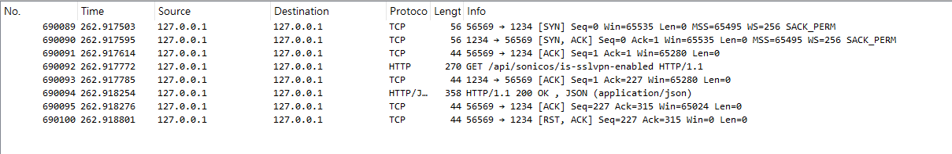
網路封包傳輸過程

Slide 8
網路封包傳輸過程
No. | 時間 | 來源 → 目的 | 協定 | 長度 | Info | 作用
690089 | 262.917503 | 56569 → 1234 | TCP | 56 | SYN | 連線建立第一步：掃描端(Nessus) 對目標 1234 埠送出 SYN
690090 | 262.917595 | 1234 → 56569 | TCP | 56 | SYN, ACK | 伺服器(XAMPP/Apache) 回應，同意連線
690091 | 262.917614 | 56569 → 1234 | TCP | 44 | ACK | 三向交握完成，TCP 連線建立
690092 | 262.917772 | 56569 → 1234 | HTTP | 270 | GET /api/sonicos/is-sslvpn-enabled | Nessus 發送真正的弱點探測請求
690093 | 262.917785 | 1234 → 56569 | TCP | 44 | ACK | 伺服器確認已收到請求
690094 | 262.918254 | 1234 → 56569 | HTTP | 358 | HTTP/1.1 200 OK , JSON | 伺服器回傳回應（此例返回 JSON 資料）
690095 | 262.918276 | 56569 → 1234 | TCP | 44 | ACK | 掃描端確認收到伺服器回應
690100 | 262.918801 | 56569 → 1234 | TCP | 44 | RST, ACK | 掃描端主動結束連線（重設連線）

Slide 9
網路封包傳輸過程
No. | 時間 | 來源 → 目的 | 協定 | 長度 | Info | 作用
690089 | 262.917503 | 56569 → 1234 | TCP | 56 | SYN | 連線建立第一步：掃描端(Nessus) 對目標 1234 埠送出 SYN
690090 | 262.917595 | 1234 → 56569 | TCP | 56 | SYN, ACK | 伺服器(XAMPP/Apache) 回應，同意連線
690091 | 262.917614 | 56569 → 1234 | TCP | 44 | ACK | 三向交握完成，TCP 連線建立
690092 | 262.917772 | 56569 → 1234 | HTTP | 270 | GET /api/sonicos/is-sslvpn-enabled | Nessus 發送真正的弱點探測請求
690093 | 262.917785 | 1234 → 56569 | TCP | 44 | ACK | 伺服器確認已收到請求
690094 | 262.918254 | 1234 → 56569 | HTTP | 358 | HTTP/1.1 200 OK , JSON | 伺服器回傳回應（此例返回 JSON 資料）
690095 | 262.918276 | 56569 → 1234 | TCP | 44 | ACK | 掃描端確認收到伺服器回應
690100 | 262.918801 | 56569 → 1234 | TCP | 44 | RST, ACK | 掃描端主動結束連線（重設連線）

Slide 10
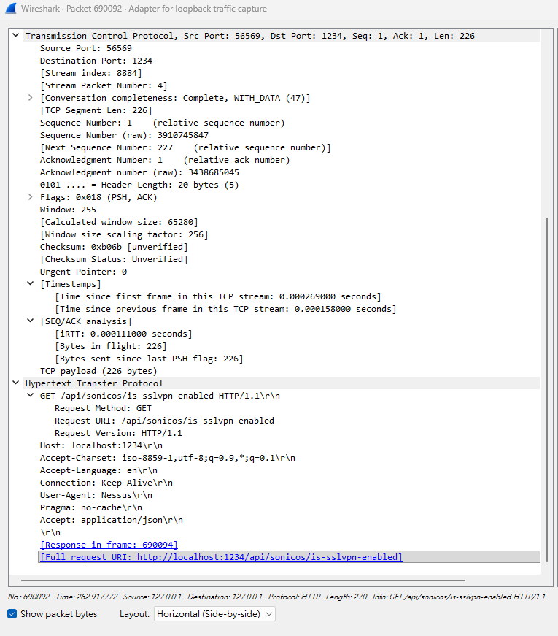
SonicWall（SonicOS）SSL-VPN 產品的 REST API 路徑

Slide 11
網路封包傳輸過程
No. | 時間 | 來源 → 目的 | 協定 | 長度 | Info | 作用
690089 | 262.917503 | 56569 → 1234 | TCP | 56 | SYN | 連線建立第一步：掃描端(Nessus) 對目標 1234 埠送出 SYN
690090 | 262.917595 | 1234 → 56569 | TCP | 56 | SYN, ACK | 伺服器(XAMPP/Apache) 回應，同意連線
690091 | 262.917614 | 56569 → 1234 | TCP | 44 | ACK | 三向交握完成，TCP 連線建立
690092 | 262.917772 | 56569 → 1234 | HTTP | 270 | GET /api/sonicos/is-sslvpn-enabled | Nessus 發送真正的弱點探測請求
690093 | 262.917785 | 1234 → 56569 | TCP | 44 | ACK | 伺服器確認已收到請求
690094 | 262.918254 | 1234 → 56569 | HTTP | 358 | HTTP/1.1 200 OK , JSON | 伺服器回傳回應（此例返回 JSON 資料）
690095 | 262.918276 | 56569 → 1234 | TCP | 44 | ACK | 掃描端確認收到伺服器回應
690100 | 262.918801 | 56569 → 1234 | TCP | 44 | RST, ACK | 掃描端主動結束連線（重設連線）

Slide 12
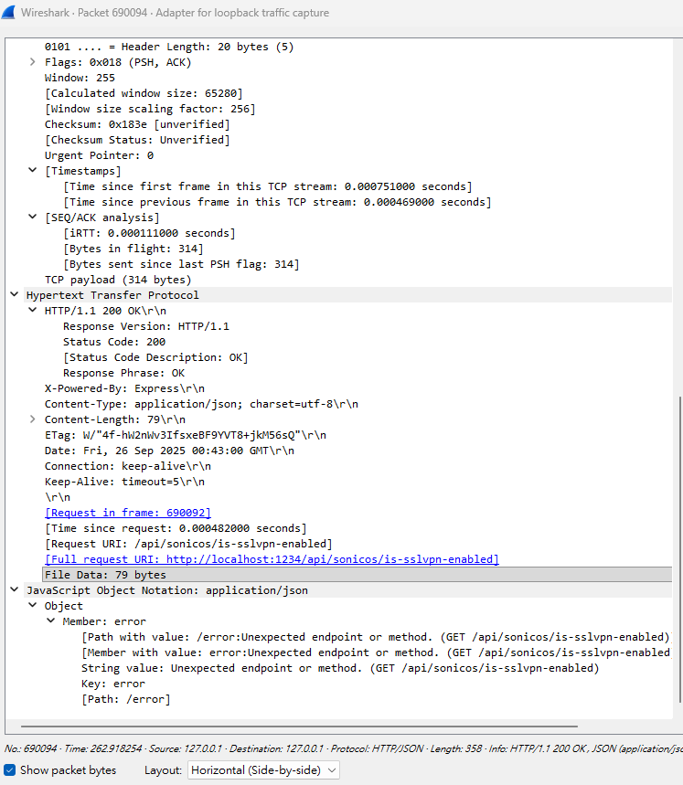

Slide 13
END

Slide 14
Decryption

Slide 15
